Slide 1
Тема 1. Развитие квантовых представлений
Лекция 1. Введение. Корпускулярно-волновой дуализм излучения
1.1. Основные этапы развития атомной физики. Открытие электронов, протонов и нейтронов
1.2. Гипотеза квантов Планка, спектральное распределение энергии теплового излучения. Флуктуации светового потока
1.3. Локализация энергии фотона. Фотоэффект. Тормозное рентгеновское излучение
1.4. Локализация энергии и импульса фотона. Эффект Комптона
1.5. Корпускулярно-волновой дуализм в оптике. Эффект Доплера
1.6. Локализация импульса фотона. Эффект Мессбауэра

Slide 2
1.1. Основные этапы развития атомной физики
- 1896 г. - открытие естественной радиоактивности (Беккерель-Франция).
- 1897 г. – опыты по отклонению катодных лучей в магнитном поле. Открытие электрона.( Томсон –Англия)
- 1900-1905 г. – обнаружение и теоретическое обоснование световых квантов (Планк, Эйнштейн -Германия).
- 1901-1906 г. – разработка первых моделей строения атома (Нагаоки -Япония, Томсон, Резерфорд -Англия).
- 1911 г. – экспериментальное обоснование ядерной модели атома (Резерфорд -Англия).
- 1913 г. – теоретическое обоснование ядерной модели атома (Бор –Дания, Англия).
- 1919 г. – открытие искусственной радиоактивности (открытие протона) (Резерфорд -Англия).
- 1924 г. – формулировка идеи о волновых свойствах частиц
(де Бройль -Франция).

Slide 3
1.1. Основные этапы развития атомной физики
- 1925 г. – экспериментальное обнаружение волновых свойств электронов (Дэвисон, Джермер -США).
- 1925 г. – открытие спина электрона (Юленбек, Гаудсмит –Голландия: Паули –Германия).
-1925-1927 г.г. – формулировка основных положений квантовой механики (Шредингер –Австрия; Гейзенберг, Паули –Германия; Дирак -Индия).
- 1932 г. – открытие нейтрона (Чедвик -Англия).
- 1932 г.– открытие нейтрино (Паули -Германия).
- 1939 г.– открытие цепной реакции (Ганн, Штрассман -Германия).
- 1942 г.– первый ядерный реактор (Ферми -Италия).
- 1944 г.- первая атомная бомба (Оппенгеймер –США)
- 1949 г.- первая атомная бомба СССР (Курчатов, Харитон)
- 1954 г.– первая атомная электростанция (Курчатов -СССР).
- 1954 г.–первый лазер (Басов, Прохоров -СССР; Таунс -США).
- 1954 г.- создание квантовой теории сверхпроводимости (Бардин, Купер, Шриффер –США; Боголюбов -СССР).

Slide 4

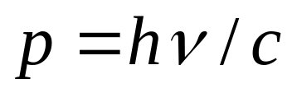
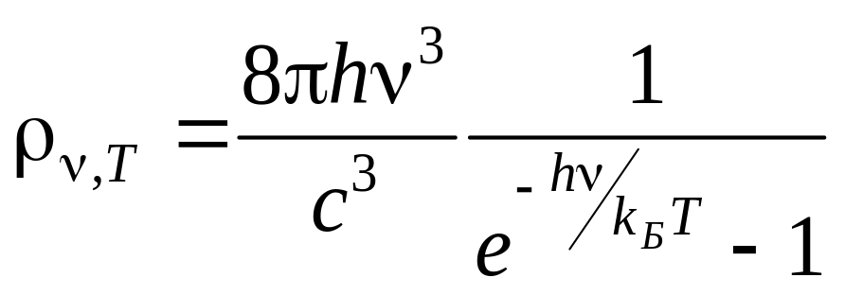
1.2. Световые кванты. Тепловое излучение. Формула Планка. Флуктуации светового потока
Квантовая гипотеза Планка. Кванты света.
1. Фотон ‑ квант электромагнитного излучения, обладающий энергией, импульсом и гравитационной массой.
а) Энергия фотона в вакууме:
б) Импульс фотона в вакууме:
2. Формула Планка.

Slide 5
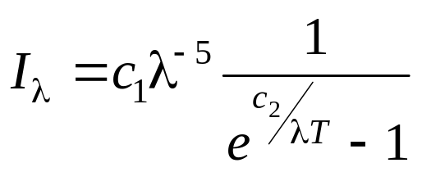

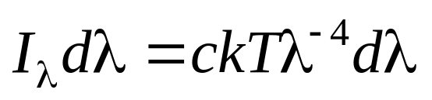
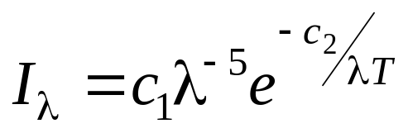

1.2. Световые кванты. Тепловое излучение. Формула Планка. Флуктуации светового потока
(г) Планк
г
б
а
(а) Рэлей, Джинс
в
(б) Вин
Спектральное распределение поверхностной яркости теплового излучения:

Slide 6
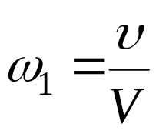
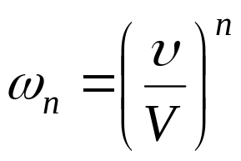
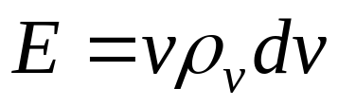


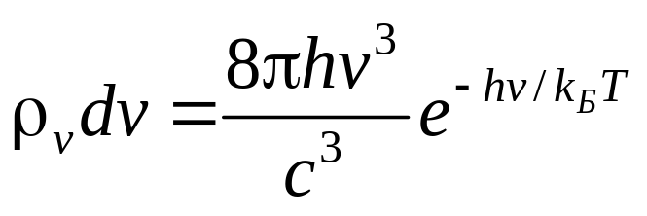
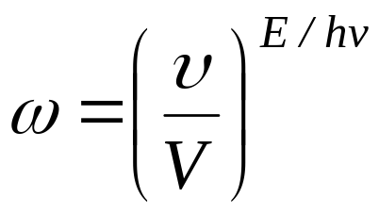
Вероятность обнаружить частицу в малом объеме
Вероятность обнаружить n независимых частиц
в малом объеме
Энергия излучения с частотами от
до
Согласно статистической термодинамике
и формуле Вина
Вероятность того, что вся энергия сконцентрировала в
большом объеме V

Slide 7



Гипотеза квантов Планка
элементарные излучатели представляют собой осцилляторы, которые
могут находиться только в некоторых избранных состояниях,
в которых их энергия является целым кратным наименьшего количества
энергии
:
,
при излучении или поглощении осцилляторы переходят из одного
состояния в другое скачком, минуя промежуточные состояния
,. . . . .
Флуктуации светового потока, Вавилов, 1943 г.

Slide 8
1.3. Локализация энергии фотона. Фотоэффект. Тормозное рентгеновское излучение
Фотоэффект
Внутренний фотоэффект
Внешний фотоэффект
2
К
3
A
1
7
6
5
4
Схема установки для проверки уравнения Эйнштейна. 1 – стабилизированный источник напряжения; 2 – вакуумный фотоэлемент; 3 – вольтметр; 4 – микроамперметр; 5 – резистор; 6 – монохроматор; 7 - конденсор

Slide 9
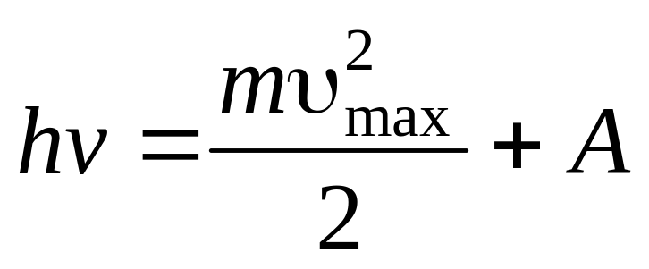
1.3. Локализация энергии фотона. Фотоэффект. Тормозное рентгеновское излучение
Формула Эйнштейна:
I
I_{н}
U_{з}
0
U
Вольтамперная характеристика вакуумного фотоэлемента

Slide 10
1.3. Локализация энергии фотона. Фотоэффект. Тормозное рентгеновское излучение
Законы фотоэффекта
А.Г. Столетов, 1988 г.
1. Сила фототока насыщения (при прочих равных условиях) пропорциональна величине падающего светового потока
2. Фотоэффект наблюдается лишь при освещении фотокатода излучением, частота которого не менее частоты красной границы фотоэффекта
3. Распределение фотоэлектронов по начальным значениям кинетической энергии не зависит от величины светового потока

Slide 11
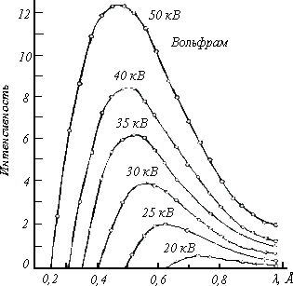
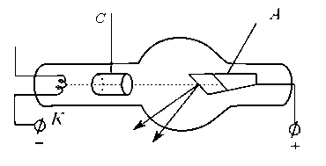
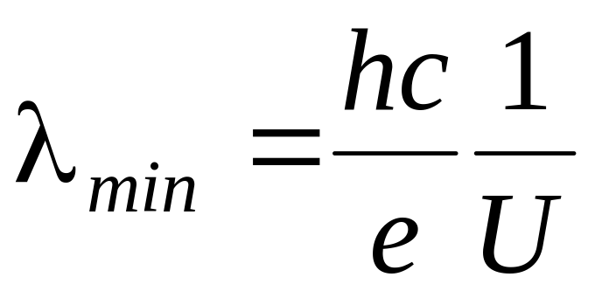
1.3. Локализация энергии фотона. Фотоэффект. Тормозное рентгеновское излучение
Схема рентгеновской трубки

Slide 13
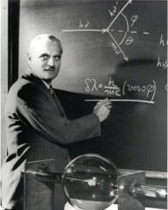

Эффект Комптона
Эффект Комптона (1923) – изменение длины волны электромагнитного излучения в результате рассеяния на свободных электронах
Новый фотон
p = h/λ
E = pc
Электрон
p_{эл0} = 0
E_{эл0} = mc²
θ
Артур Комптон
(Arthur Holly Compton)
1892–1962
(Нобелевская премия по физике 1927)
Фотон
p₀ = h/λ₀
E₀ = p₀c
Электрон отдачи
p_{эл}

Slide 14
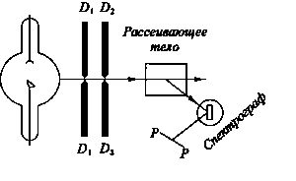
1.4. Локализация энергии и импульса фотона
Эффект Комптона

Slide 15
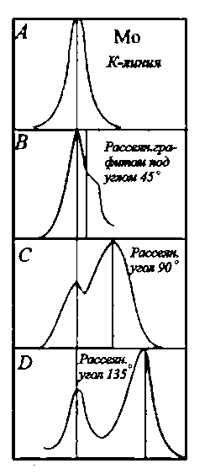
1.4. Локализация энергии и импульса фотона
Эффект Комптона
Эффект Комптона на графите.

Slide 16
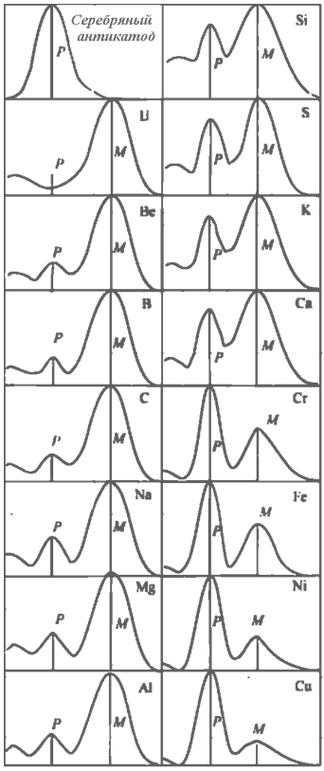
Эффект Комптона для различных веществ

Slide 17
1.4. Локализация энергии и импульса фотона
Эффект Комптона
в рассеянном излучении присутствуют как первоначальная длина
волны возбуждающего излучения, так и длина волны, смещенная в
сторону длинных волн
  2) величина смещения зависит от угла рассеяния, а именно, она
  возрастает при увеличении этого угла
3) при увеличении угла рассеяния интенсивность несмещенной линии
падает, а интенсивность смещенной линии возрастает

Slide 18
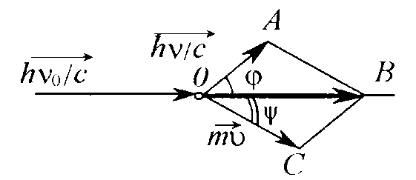
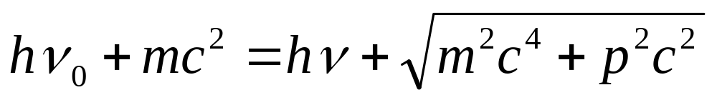
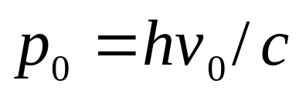
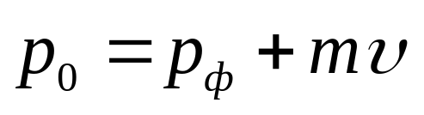
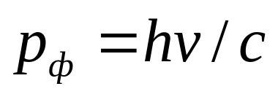
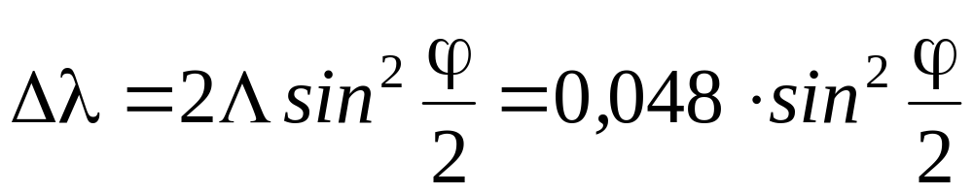
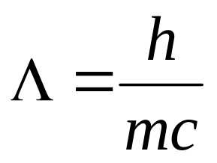
1.4. Локализация энергии и импульса фотона
Эффект Комптона

Slide 19
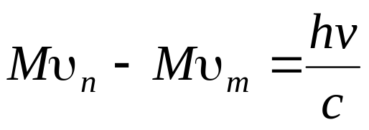

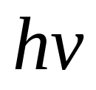
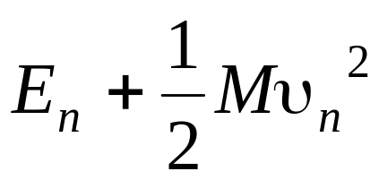

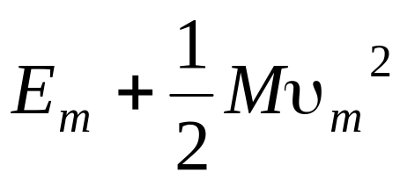
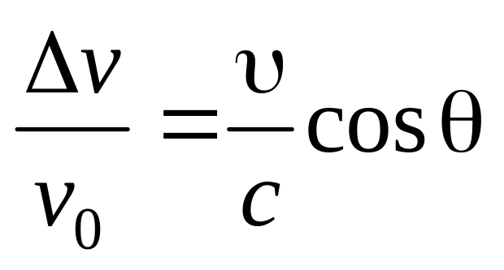
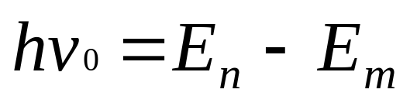
1.5. Корпускулярно-волновой дуализм в оптике
Эффект Доплера
,
+
,
,
,
.

Slide 20
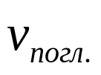
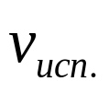
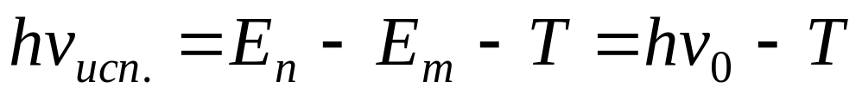
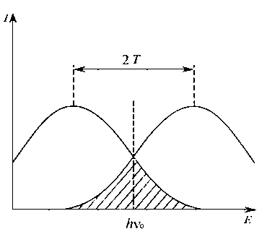
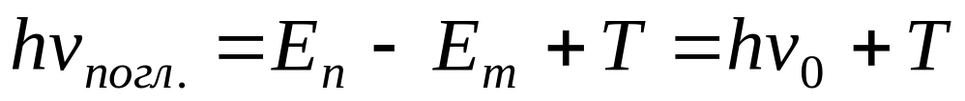
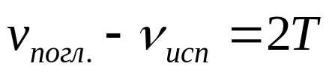
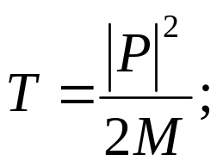
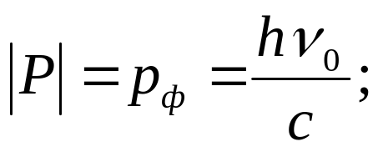

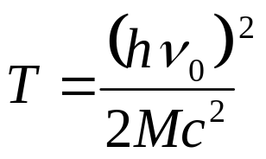
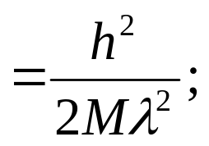




1.6. Локализация импульса фотона
Эффект Мессбауэра
1.
2.

Slide 21
